Slide 1
LDA/FLD in MFC C++
부산외국어대학교 글로벌일본학과(IT) 김경용
rlaruddyd1@naver.com

Slide 2
Introduction
개발환경
Visual Stduio 2013 C++

Slide 3
Introduction
What is LDA/FLD?
- (Linear Discriminant Analysis : LDA)
- (Fisher’s Linear Discriminant : FLD)
- 데이터를 여러 변수들의 선형결합으로 표현하였을 때
서로 다른 그룹을 잘 구분할 수 있게 해주는
선형 조합을 찾는 방법

Slide 4

Method
Pre-processing
평균
편차행렬, 공분산
클래스 내의 scatter ( Sw ), 클래스 간의 scatter ( Sb )
${Sw}^{−1} ∗Sb$ 을 통한 고유벡터, 고유치
투영
LDA

Slide 5
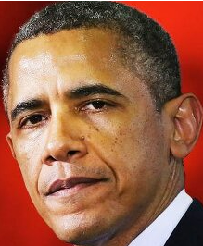
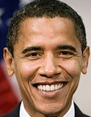
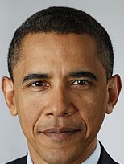


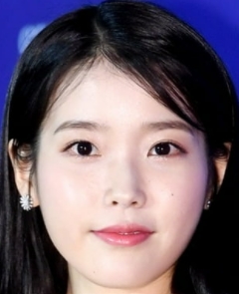



Method - Pre-processing
이미지 준비
처리 이미지크기 : 16*16

Slide 6
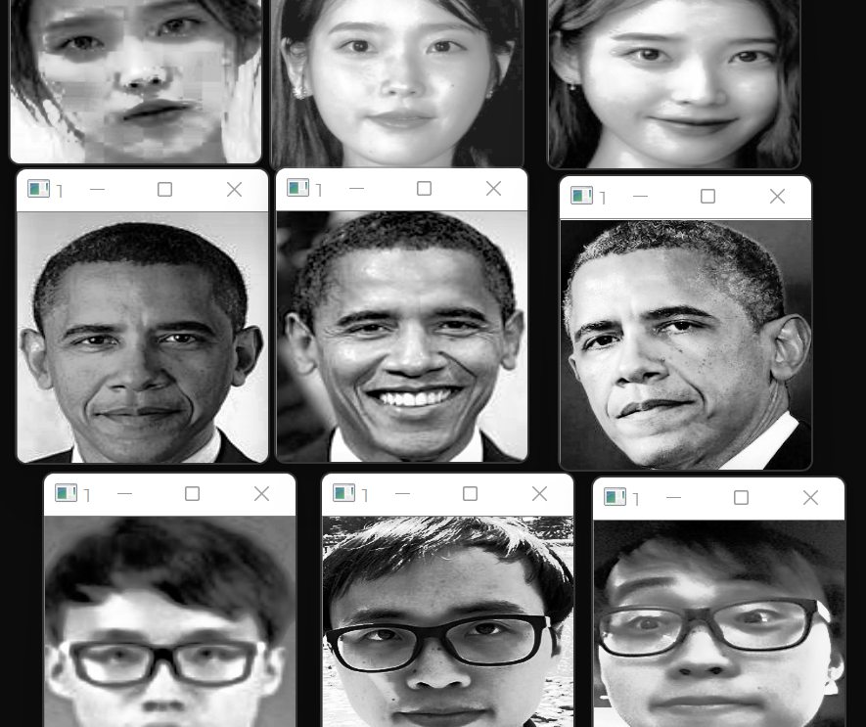
Method - Pre-processing
그레이화
히스토그램 평활화 (Histrogram Equalization)

Slide 7
Method - 평균
Algorithm 1: 이미지 배열의 평균
Input : 이미지 배열 ( 12*12 , 3) Output: 평균 배열 ( 12*12 , 1) for i = 0, Input.row do int sum = 0; for j = 0, Input.col do sum += input[i][j] result[i][0] = sum / Input.col Output ← result

Slide 8
Method – 편차행렬, 공분산
Algorithm 2: 이미지 배열의 편차행렬
Input : 이미지 배열 ( 12*12 , 3), 평균 배열 ( 12*12 , 1) Output: 편차 배열 ( 12*12 , 3) for i = 0, Input1.row do for j = 0, Input1.col do result[i][j] = Input1[i][j] / Input2[i][0] Output ← result
공분산(S) = 편차행렬 x 편차행렬.T()

Slide 9
Method – 클래스 내의 scatter ( Sw ), 클래스 간의 scatter ( Sb )
클래스 내의 scatter ( Sw )
Sw = 각 이미지의 공분산 합
클래스 간의 scatter ( Sb )
Sb = (각 이미지의 평균-전체평균) * (각 이미지의 평균-전체평균).T()

Slide 10
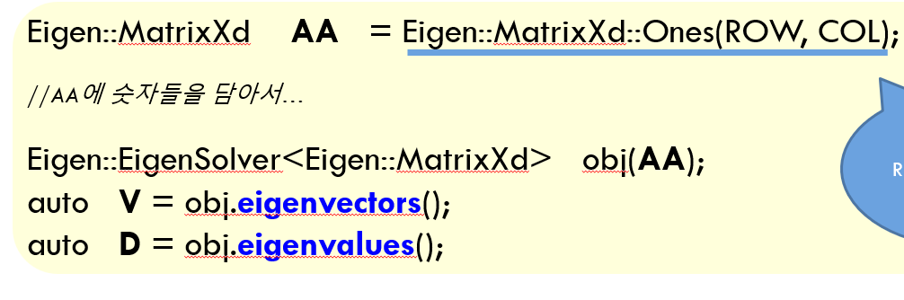


Method – ${Sw}^{−1} ∗Sb$ 을 통한 고유벡터, 고유치
Eigen Library 를 통한 고유벡터, 고유치
AA = ${Sw}^{−1} ∗Sb$

Slide 11
Method – 투영
투영
result = 고유벡터.T() x 각 이미지의 편차행렬

Slide 12
Method – LDA
Algorithm 3: LDA를 통한 유클리드 거리 최소값
Input : 각 이미지의 투영결과, 새로운 이미지의 투영결과 Output: 유클리드 거리의 최소값 Long sum = 0; Double result = 1000000; for i = 0, Input1.row do for j = 0, Input1.col do int im = Input1[i][j]; int tem = Input2[i][j]; sum+= pow( im – tem , 2); if ( result < sqrt(sum)) result = sqrt(sum) Output ← result

Slide 13
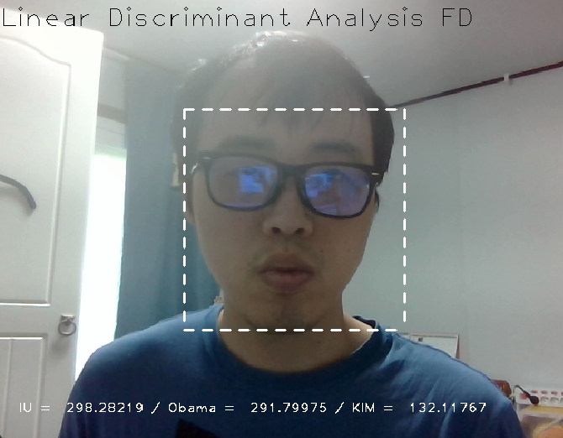
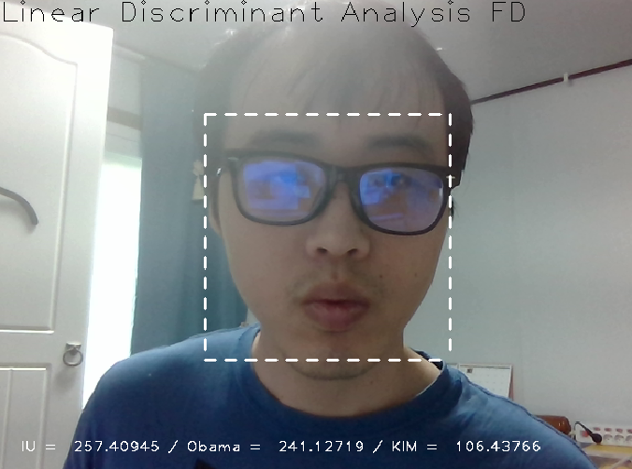
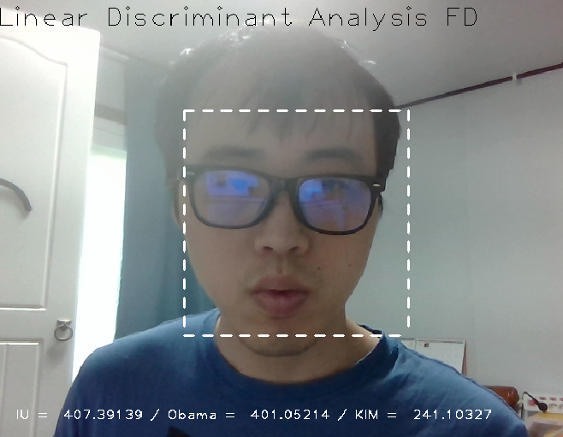
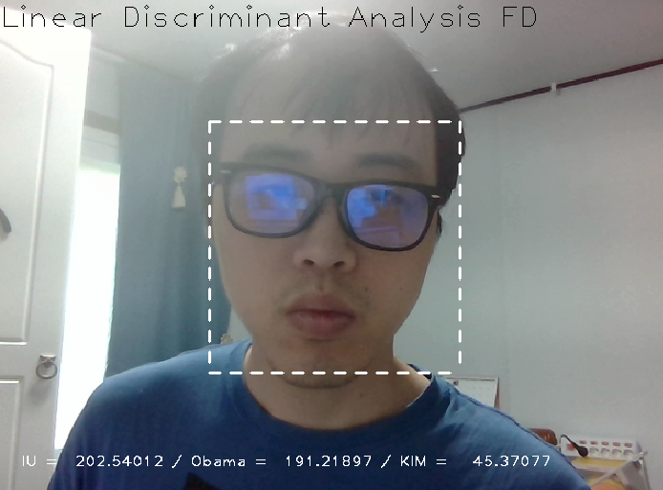
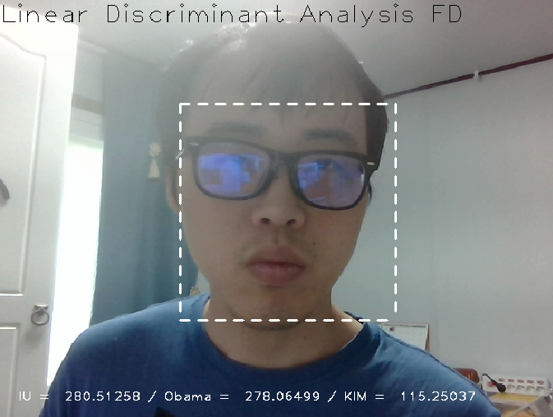
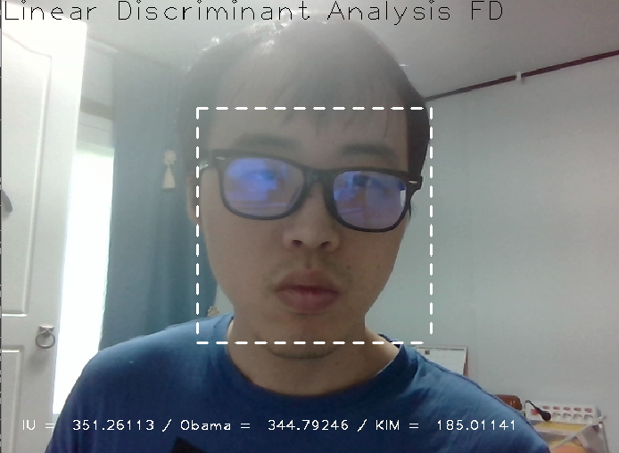
Result

